Slide 1



แนวทางการบริหารจัดการน้ำของประเทศ
3 มีนาคม 2561

Slide 2






นโยบายการบริหารจัดการทรัพยากรน้ำ
จัดสรรน้ำให้สอดคล้องกับปริมาณน้ำต้นทุน ตามลำดับความสำคัญของกิจกรรมการใช้น้ำ
1. อุปโภค-บริโภค
2. รักษาระบบนิเวศ
3. สำรองน้ำสำหรับการใช้น้ำ ต้นฤดูฝน
4. เกษตรกรรม
5. อุตสาหกรรม
“ปริมาณน้ำเพียงพอตลอดทั้งฤดูกาล และมั่นคงต่อเนื่องตลอดปี 2561”
ทั้งประเทศ แผนจัดสรรน้ำ 25,067 ล้านลูกบาศก์เมตร ผลการจัดสรรน้ำ 16,293 ล้านลูกบาศก์เมตร (65% ของแผนจัดสรรน้ำ)
ลุ่มน้ำเจ้าพระยา แผนจัดสรรน้ำ 7,700 ล้านลูกบาศก์เมตร ผลการจัดสรรน้ำ 5,531 ล้านลูกบาศก์เมตร (72% ของแผนจัดสรรน้ำ)

Slide 3
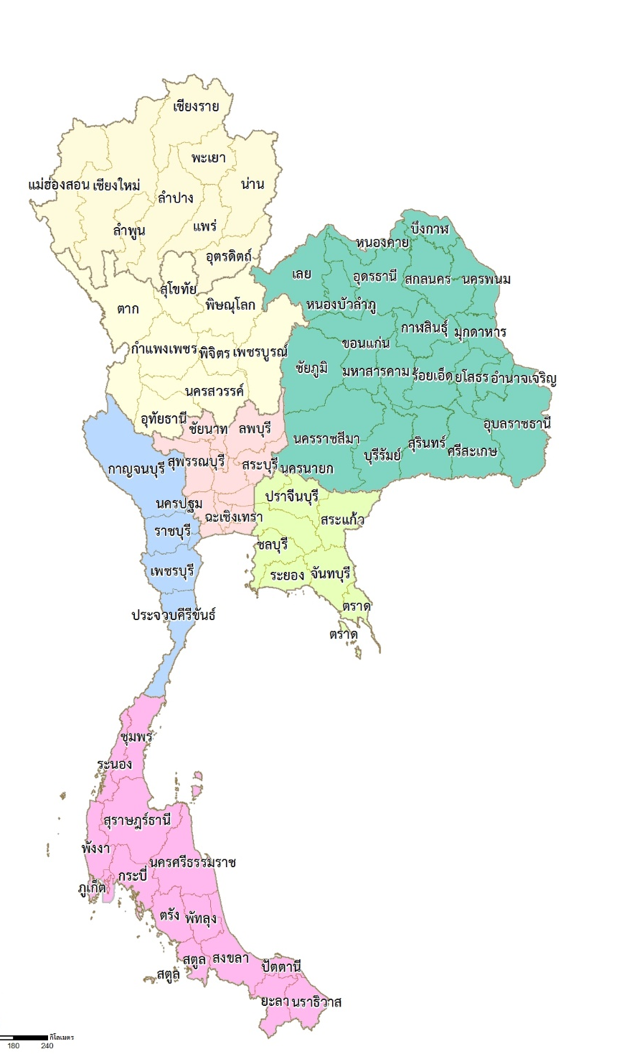


สถานการณ์น้ำปัจจุบัน ณ วันที่ 2 มี.ค. 2561
ภาคเหนือ
68% (18,671 ล้าน ลบ.ม.)
ภาคตะวันตกเฉียงเหนือ
62% (8,254 ล้าน ลบ.ม.)
ภาคกลาง
75% (1,533 ล้าน ลบ.ม.)
ภาคตะวันตก
80% (21,732 ล้าน ลบ.ม.)
ภาคตะวันออก
64% (1,856 ล้าน ลบ.ม.)
ภาคใต้
78% (7,084 ล้าน ลบ.ม.)
ปรับปรุงข้อมูลล่าสุด 1 มีนาคม 2561

Slide 4



การคาดการณ์เตรียมรองรับสถานการณ์
ด้านภัยแล้ง (มีนาคม – เมษายน 2561)
คาดการณ์ฝน (พฤษภาคม – ตุลาคม 2561)
คาดการณ์พื้นที่เสี่ยงภัยแล้งด้านการเกษตร 23 จังหวัด 74 อำเภอ
1. กรณีน้ำน้อย
2. กรณีน้ำเฉลี่ย
3. กรณีน้ำมาก
4. กรณี ปี 2557
5. กรณี ปี 2528
ฝนปี 2558 ปริมาณฝน 1,416 มิลลิเมตร
ฝนปี 2557 ปริมาณฝน 1,503 มิลลิเมตร
ภาคเหนือ
9 จังหวัด 30 อำเภอ
ฝนปี 2560 ปริมาณฝน 2,038 มิลลิเมตร
ภาคกลาง
3 จังหวัด 7 อำเภอ
ภาคตะวันออกเฉียงเหนือ
9 จังหวัด 28 อำเภอ
ภาคตะวันตก
1 จังหวัด 4 อำเภอ
ปริมาณฝน 1,503 มิลลิเมตร
ภาคตะวันออก
1 จังหวัด 5 อำเภอ
ปริมาณฝน 1,450 มิลลิเมตร

Slide 6
การคาดการณ์เตรียมรองรับสถานการณ์
ด้านภัยแล้ง (มีนาคม – เมษายน 2561)
คาดการณ์ฝน (พฤษภาคม – ตุลาคม 2561)
คาดการณ์พื้นที่เสี่ยงภัยแล้งด้านการเกษตร 23 จังหวัด 74 อำเภอ
1. กรณีน้ำน้อย
2. กรณีน้ำเฉลี่ย
3. กรณีน้ำมาก
4. กรณี ปี 2557
5. กรณี ปี 2528
ฝนปี 2558 ปริมาณฝน 1,416 มิลลิเมตร
ฝนปี 2557 ปริมาณฝน 1,503 มิลลิเมตร
ภาคเหนือ
8 จังหวัด 23 อำเภอ
ฝนปี 2560 ปริมาณฝน 2,038 มิลลิเมตร
ภาคกลาง
4 จังหวัด 14 อำเภอ
ภาคตะวันออกเฉียงเหนือ
9 จังหวัด 28 อำเภอ
ภาคตะวันตก
1 จังหวัด 4 อำเภอ
ปริมาณฝน 1,503 มิลลิเมตร
ภาคตะวันออก
1 จังหวัด 5 อำเภอ
ปริมาณฝน 1,450 มิลลิเมตร

